Slide 1
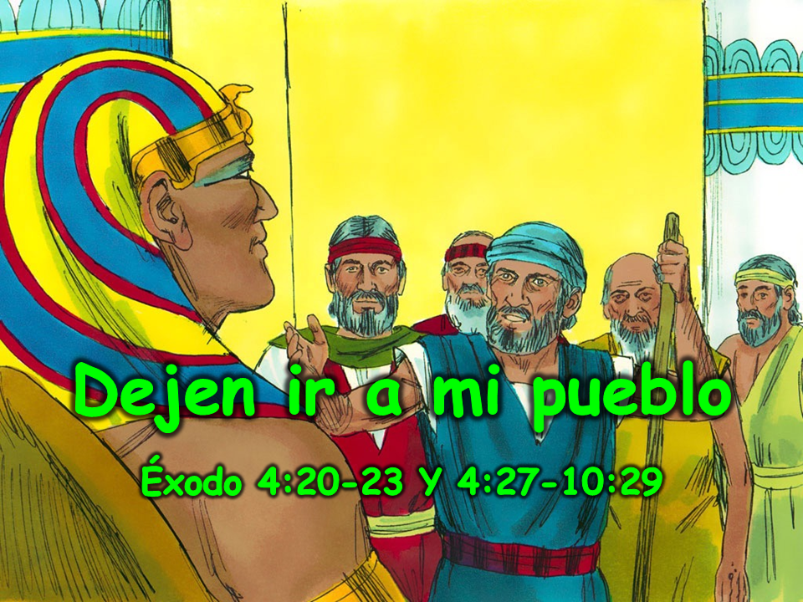
Let My People Go
Exodus 4:18 thru 10:29
misionleccionesbiblicas.org Dejen ir a Mi Pueblo
‹#›
Notes:
1. Portada: Dejen ir a Mi pueblo (Éxodo 4:20-23 y 4:27-10:29)

Slide 2
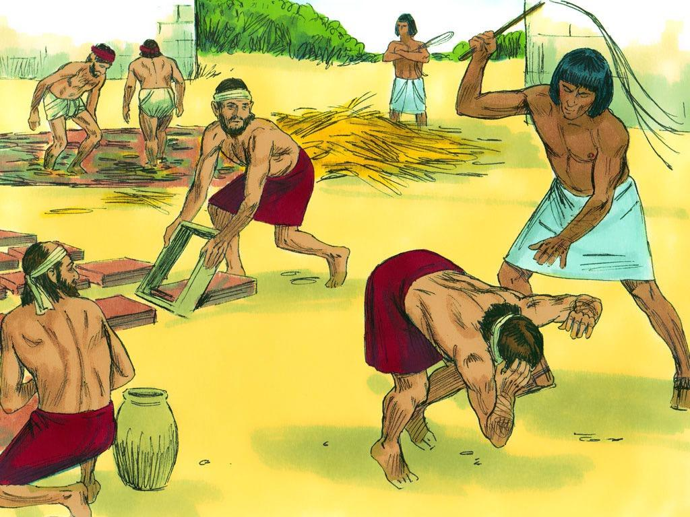
misionleccionesbiblicas.org Dejen ir a Mi Pueblo
‹#›
Notes:
2. Dios amaba a su pueblo, los israelitas, como un padre ama a su hijo. Los israelitas estaban siendo muy maltratados en Egipto. ¿Qué crees que haría un padre a las personas que estaban lastimando a su hijo?
Durante cuatrocientos años, el pueblo de Dios había sido esclavo en Egipto. Ser esclavo significaba que, aunque tenían que trabajar duro y hacer todo lo que los egipcios decían, los egipcios nunca les pagaban el sueldo.

Slide 3
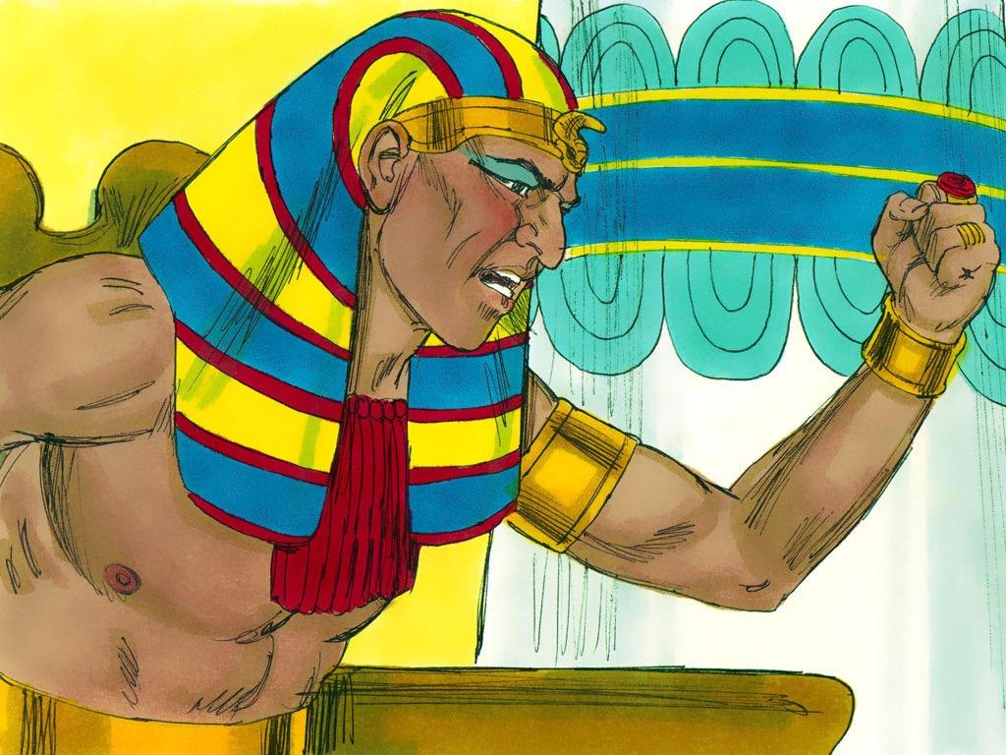
misionleccionesbiblicas.org Dejen ir a Mi Pueblo
‹#›
Notes:
3. El faraón o rey de Egipto tenía un corazón duro y era cruel con los israelitas. No creía en el Dios del que leemos en nuestras Biblias. El faraón y el resto del pueblo egipcio creían en los muchos «dioses» de Egipto. Hacían estatuas de estos «dioses». Algunos tenían forma de ranas, mientras que otros tenían forma de cocodrilos o gansos. El faraón pensaba que estos «dioses» podían mantener Egipto a salvo, pero estaba equivocado.

Slide 4
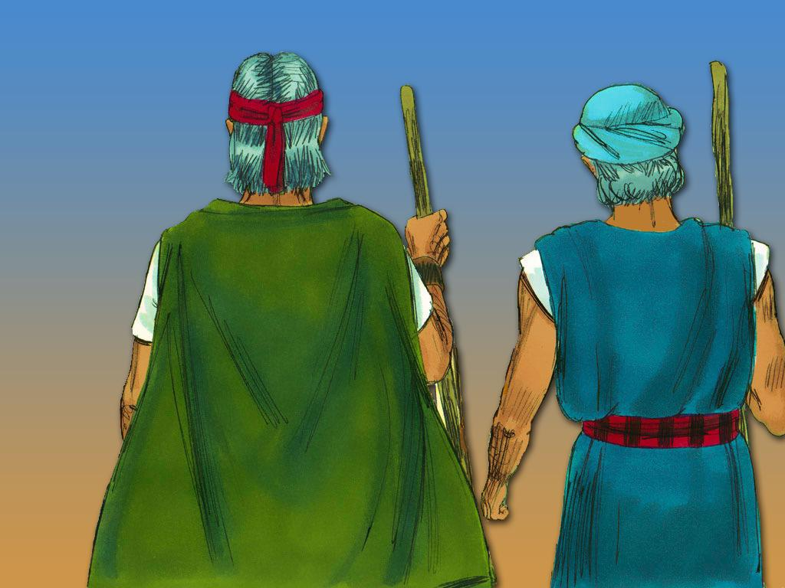
misionleccionesbiblicas.org Dejen ir a Mi Pueblo
‹#›
Notes:
4. Dios tenía un plan para su pueblo. Quería que vivieran en su propio país donde pudieran adorarlo. Dios envió a Moisés y a su hermano Aarón para hablar con el faraón. Eligió a Moisés para guiar a su pueblo desde Egipto hacia una nueva tierra.
Dios le dijo a Moisés que tenía un mensaje para el faraón: -¡Faraón, deja ir a mi pueblo!

Slide 5
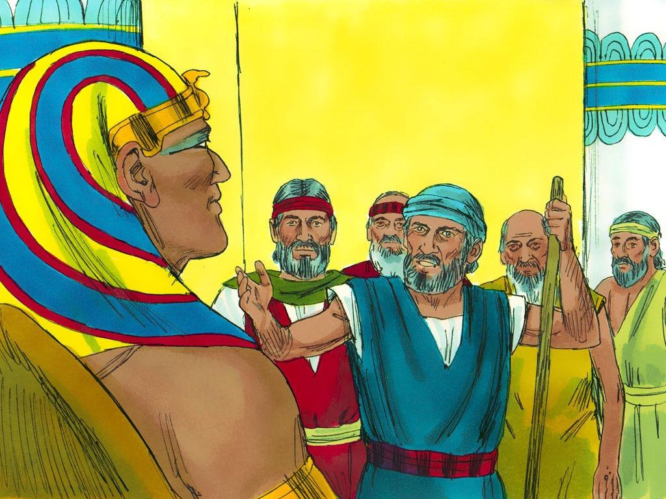
misionleccionesbiblicas.org Dejen ir a Mi Pueblo
‹#›
Notes:
5. Qué sorpresa debió haber tenido el faraón cuando Moisés le dijo que dejara que los israelitas salieran de Egipto y adoraran a su propio Dios. El faraón dijo: -¡No! Los israelitas no pueden salir de Egipto.
El faraón estaba tan enojado por esto que mandó a que los israelitas trabajaran aún más fuertemente. Pero recuerda que Dios amaba a su pueblo como un padre ama a su hijo.
Dios le dijo a Moisés que no se preocupara. Él realizaría poderosas «maravillas» y pronto todos sabrían que Él era más poderoso que el faraón y cualquier de los «dioses» de Egipto.

Slide 6
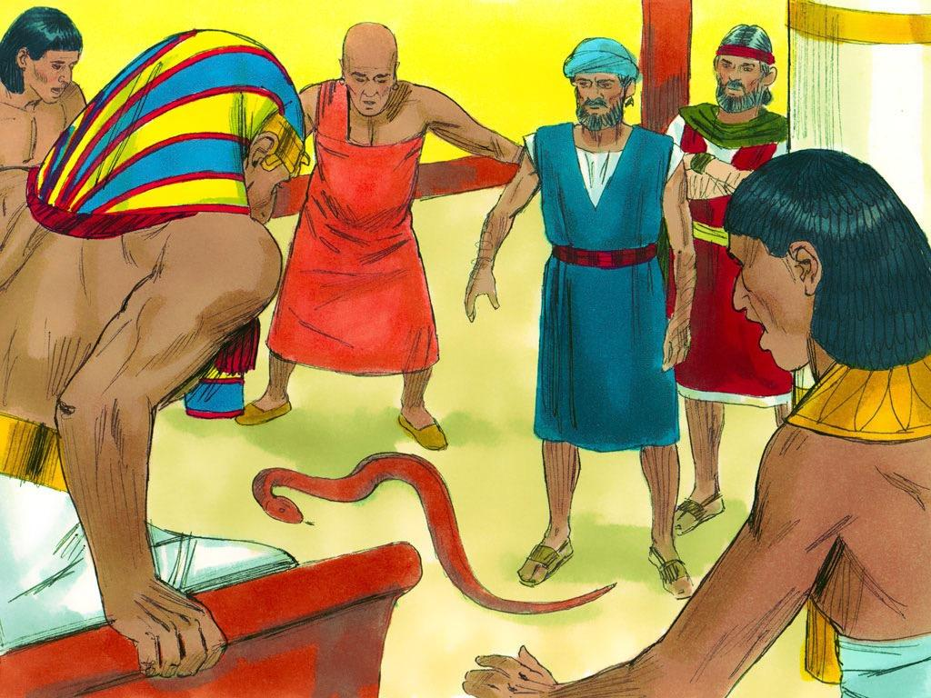
misionleccionesbiblicas.org Dejen ir a Mi Pueblo
‹#›
Notes:
6. Así que Moisés y Aarón volvieron a ver al faraón. El faraón quería ver un milagro. Moisés y Aarón sabían exactamente qué hacer a continuación. Aarón arrojó su bastón (el palo largo que llevaba) y el bastón se convirtió en una serpiente. ¡Todos estaban asombrados!

Slide 7
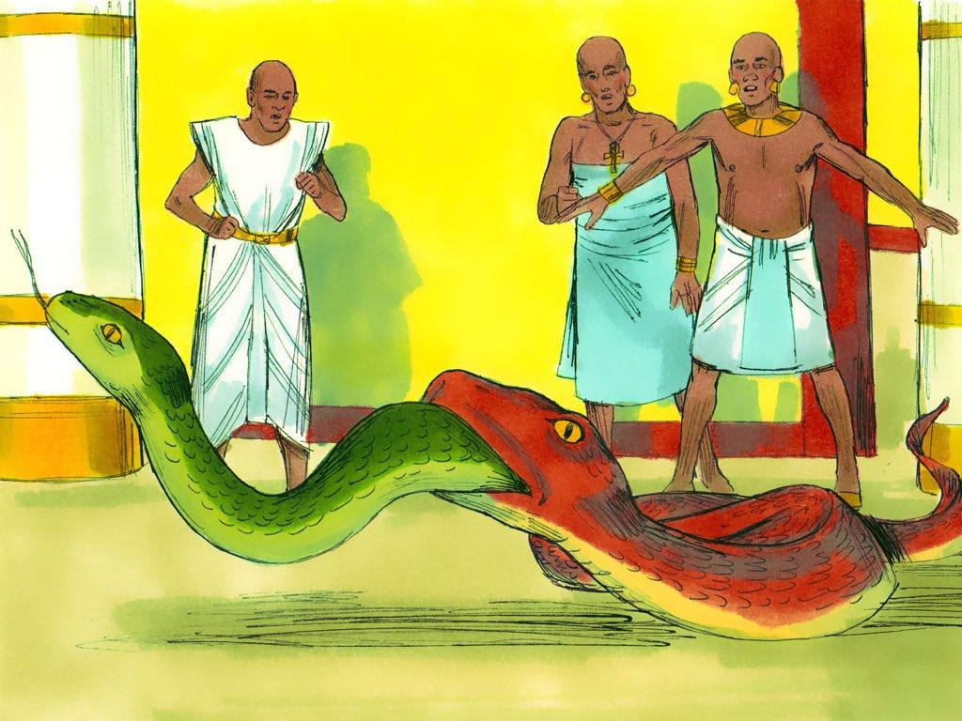
misionleccionesbiblicas.org Dejen ir a Mi Pueblo
‹#›
Notes:
7. El faraón luego llamó a sus hechiceros y magos, y ellos pudieron hacer lo mismo usando sus trucos y «artes secretas.»
Los hechiceros y magos pensaban ser muy listos hasta que la serpiente de Aarón se tragó la serpiente de ellos. Pero, aunque podía ver el poder de Dios, el corazón del faraón permaneció duro y no dejaría ir al pueblo.

Slide 8
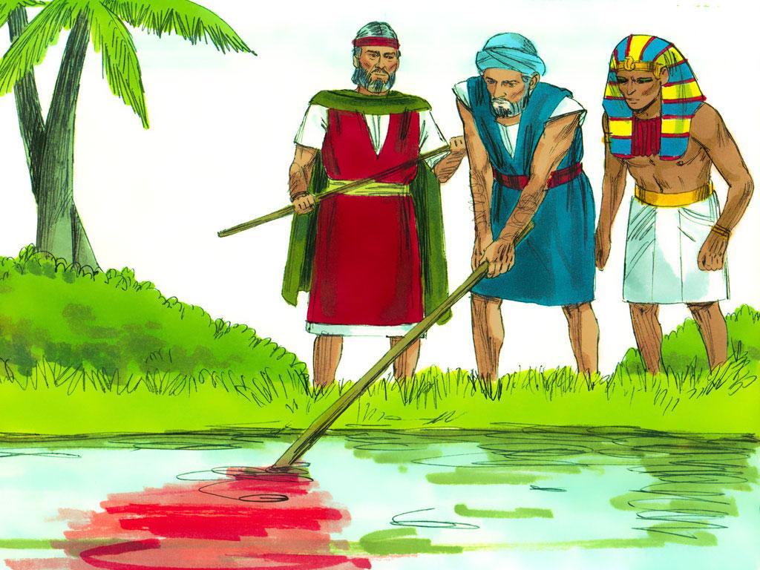
misionleccionesbiblicas.org Dejen ir a Mi Pueblo
‹#›
Notes:
8. ¡Pero eso fue solo el comienzo del poder de Dios! Una tras otra, Dios envió plagas a Egipto.
Plaga 1—El agua se convierte en sangre
La próxima vez que Moisés fue a ver al faraón, repitió el mismo mensaje: -¡Deja ir a mi pueblo! Advirtió al faraón que, si no los dejara ir, el poder de Dios haría que el río Nilo se convirtiera en sangre. De hecho, toda agua, incluso la que ya había sido vertida en jarras, se convertiría en sangre.
Pero el faraón no dejaría ir al pueblo. Aarón tomó su bastón y extendió su mano sobre el Nilo. Toda el agua se convirtió en sangre, y la gente de Egipto no tenía agua para beber. La sangre también causó que los peces murieran, por lo que en el aire se sentía el olor a pescado muerto. El corazón del faraón permaneció duro. No dejaría ir al pueblo.

Slide 9
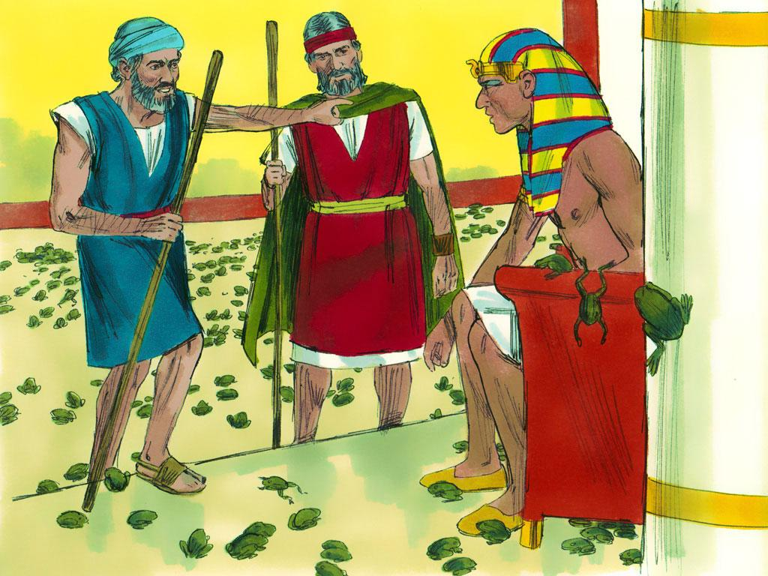
misionleccionesbiblicas.org Dejen ir a Mi Pueblo
‹#›
Notes:
9. Plaga 2—Ranas
Luego, Dios envió una plaga de ranas. Cientos de ranas salieron del río Nilo y saltaron por todas partes, metiéndose en las camas, los hornos y las mesas de las personas.
Finalmente, el faraón le pidió a Moisés que detuviera la plaga. Pero incluso después de que Moisés oró para que murieran las ranas, el faraón se negó a dejar que los israelitas salieran de Egipto.

Slide 10
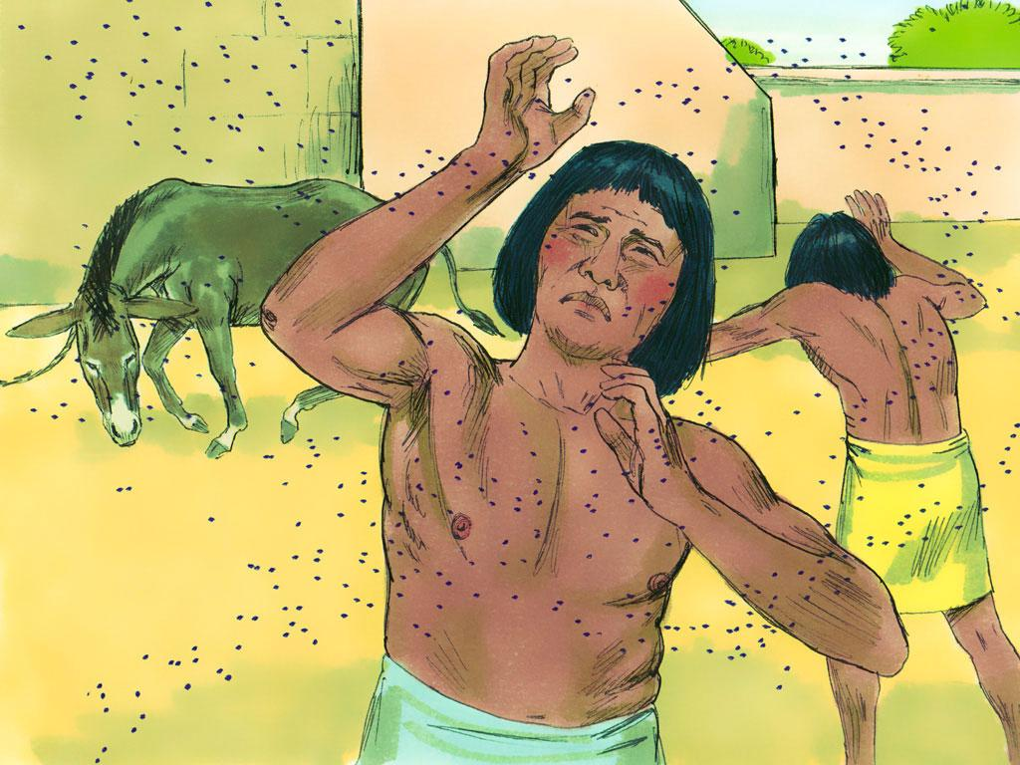
misionleccionesbiblicas.org Dejen ir a Mi Pueblo
‹#›
Notes:
10. Plaga 3—Mosquitos
Luego, Dios le dijo a Moisés que le dijera a Aarón que usara su bastón para golpear el polvo del suelo. Cuando hizo esto, el polvo se convirtió en mosquitos que picaban a las personas y los animales.
Cuando los magos del faraón vieron cuántos mosquitos había, le dijeron al faraón: -Moisés y Aarón no están haciendo trucos. ¡Esto realmente es el poder de Dios!
Pero el faraón ni siquiera escuchó a sus propios magos. No dejaría ir al pueblo.

Slide 11
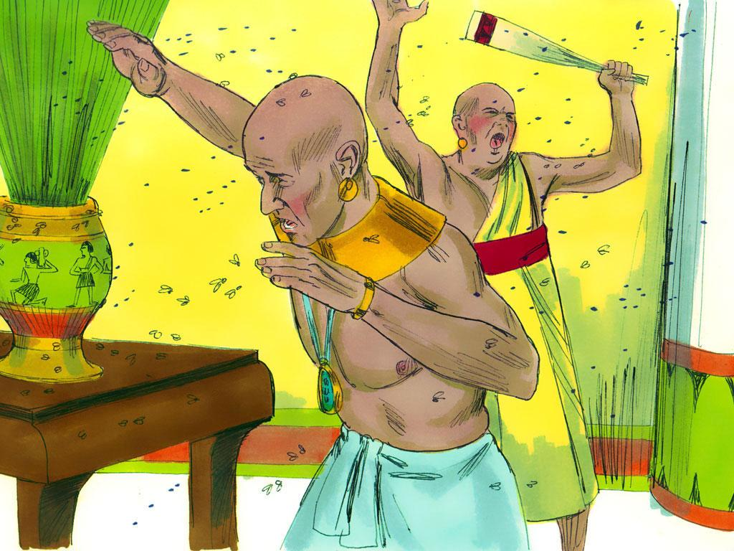
misionleccionesbiblicas.org Dejen ir a Mi Pueblo
‹#›
Notes:
11. Plaga 4—Moscas
Una vez más, Moisés fue a ver al faraón con el mensaje de Dios y le dijo: – ¡Deja ir a mi pueblo! Cuando el faraón dijo «no», cientos de moscas invadieron Egipto. Las moscas estaban casi en todas partes en Egipto.

Slide 12
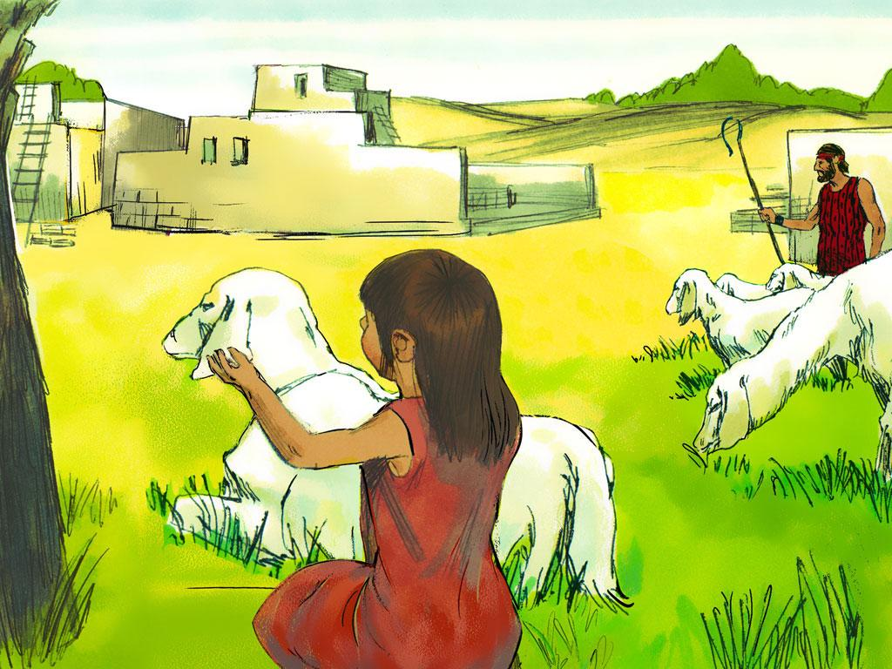
misionleccionesbiblicas.org Dejen ir a Mi Pueblo
‹#›
Notes:
12. Antes, cuando el faraón dijo «no», cosas malas les sucedían a todos. Esta vez pasó algo diferente. Las moscas fueron a todas partes de Egipto EXCEPTO a un lugar llamado «Gosén.» Esa era la parte de Egipto donde vivían los israelitas. Dios estaba cuidando a su pueblo.

Slide 13
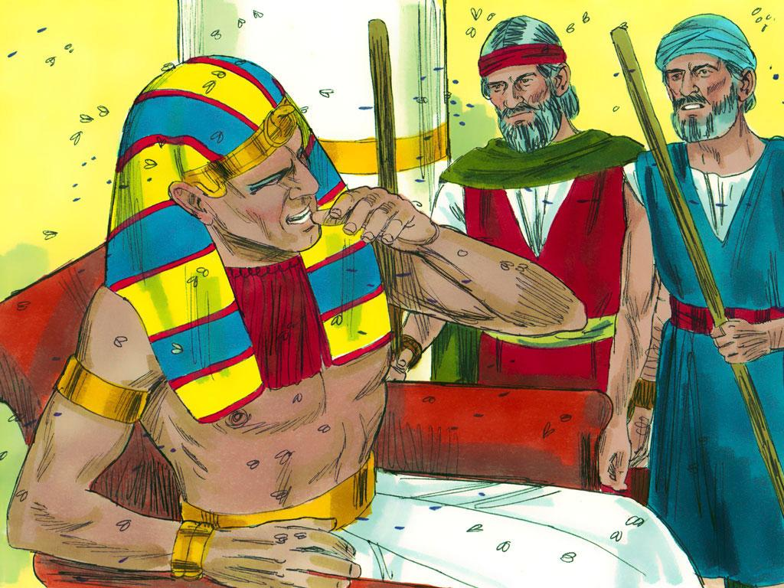
misionleccionesbiblicas.org Dejen ir a Mi Pueblo
‹#›
Notes:
13. El faraón finalmente dijo que dejaría que el pueblo fuera al desierto a adorar a Dios, por lo que Moisés oró a Dios y las moscas se fueron.
Pero ¿adivina qué? El faraón cambió de idea y dijo: -No, el pueblo no puede irse.

Slide 14
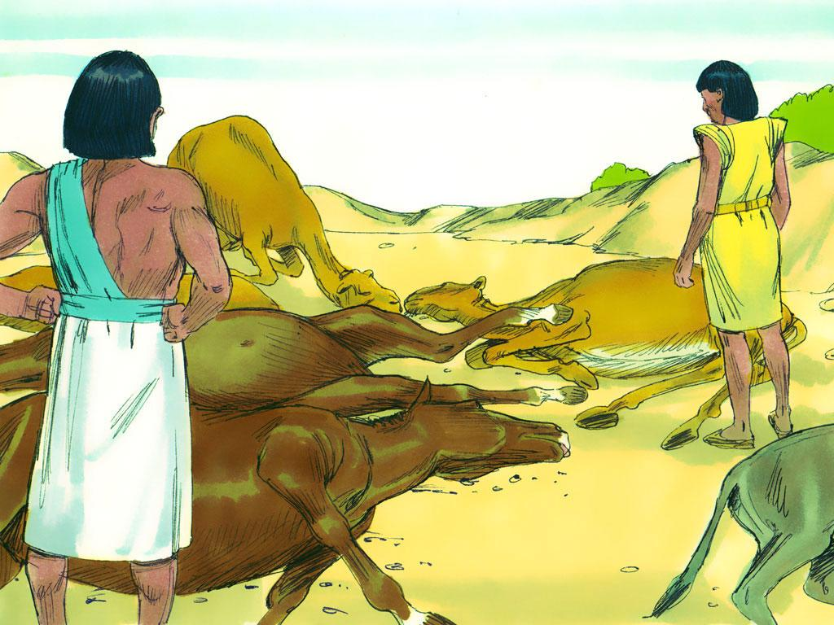
misionleccionesbiblicas.org Dejen ir a Mi Pueblo
‹#›
Notes:
14. Plaga 5—Muerte del ganado
Luego, cuando el faraón no dejó ir al pueblo, ocurrió algo terrible. Los caballos, burros, camellos, vacas, ovejas y cabras que pertenecían a los egipcios murieron, pero no murió ni un solo animal que pertenecía a los israelitas.
A pesar de que todas estas cosas terribles estaban sucediendo, el corazón del faraón seguía siendo tan duro como siempre.

Slide 15
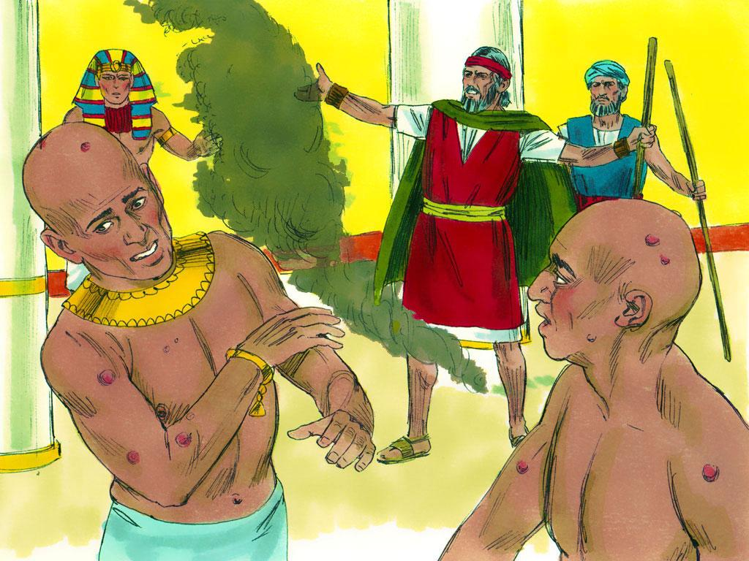
misionleccionesbiblicas.org Dejen ir a Mi Pueblo
‹#›
Notes:
15. Plaga 6—Úlceras
Luego, Aarón arrojó hollín de un horno al aire ante el faraón. Esto se esparció por Egipto causando que los egipcios y sus animales tuvieran grandes llagas llamadas «úlceras.» Las personas ni siquiera podían ponerse de pie debido a las llagas en las plantas de los pies. Aun así, el faraón no cedió.

Slide 16
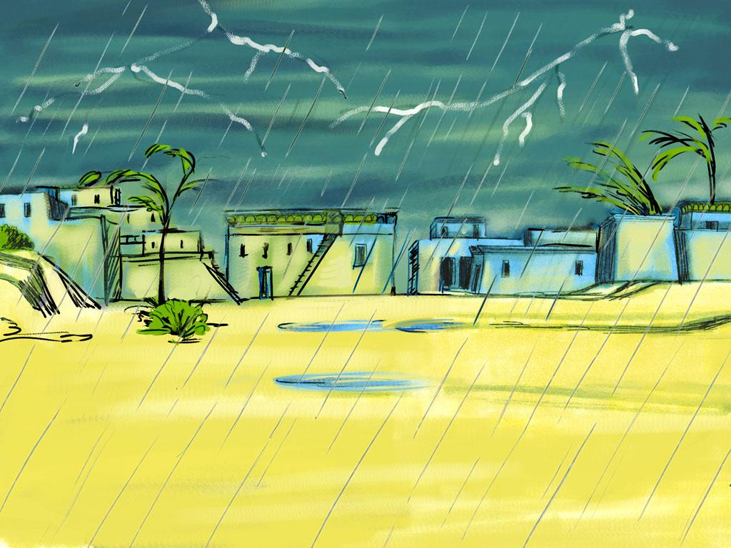
misionleccionesbiblicas.org Dejen ir a Mi Pueblo
‹#›
Notes:
16. Dios ya había enviado seis plagas, pero el corazón del faraón seguía siendo duro. Se negó a cambiar de idea. Pero Dios nunca se rendiría. Aseguraría que el faraón supiera cuán poderoso era Él y cuánto amaba a su pueblo.
Plaga 7—Tormenta de granizo
Cuando el faraón dijo «no» esta vez, Dios le dijo a Moisés que extendiera su mano hacia el cielo para traer la peor tormenta de granizo que había azotado a la nación de Egipto.

Slide 17
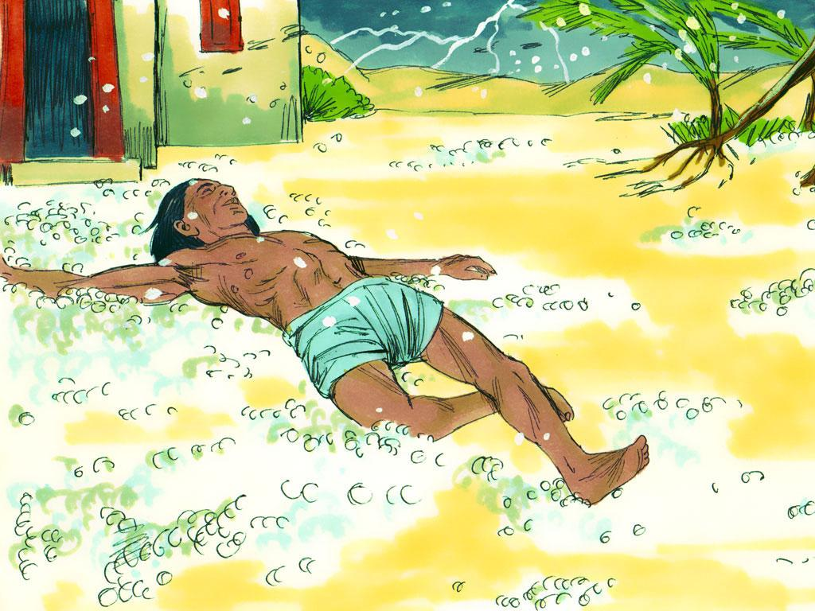
misionleccionesbiblicas.org Dejen ir a Mi Pueblo
‹#›
Notes:
17. El granizo es como bolas de hielo que caen con fuerza del cielo. Muchas personas y animales murieron cuando el granizo los golpeó, y la mayoría de los cultivos fueron destruidos por el granizo. Solo Gosén quedó intacto.
Cuando el faraón vio esto, confesó que había pecado y que estaba equivocado al no dejar que el pueblo se fuera. Pero ¿adivina qué? Una vez más, tan pronto como Moisés detuvo el granizo, el faraón cambió de idea. No dejaría ir al pueblo.

Slide 18
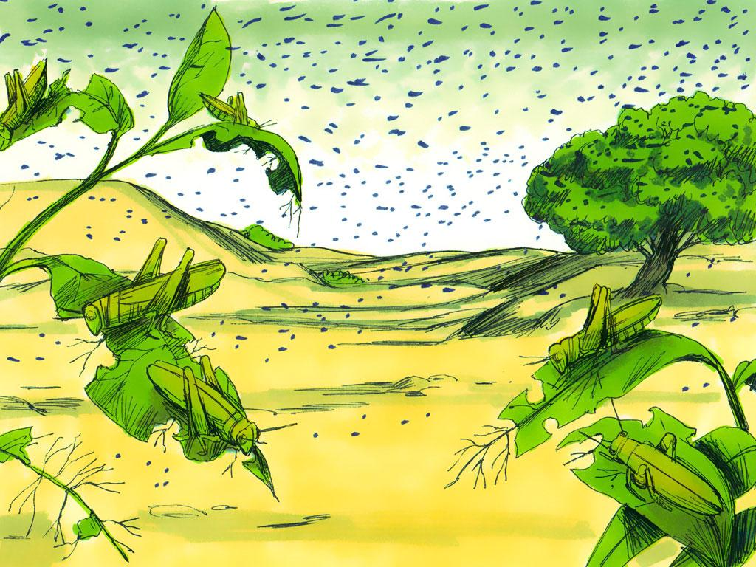
misionleccionesbiblicas.org Dejen ir a Mi Pueblo
‹#›
Notes:
18. Plaga 8—Langostas
Ahora Moisés y Aarón advirtieron al faraón que una plaga de langostas (insectos como saltamontes voladores) peor que cualquier cosa que Egipto hubiera visto antes devoraría todo lo que quedaba de los cultivos y árboles en Egipto después de la tormenta de granizo.
Los funcionarios del faraón le rogaron que dejara que los israelitas se fueran, pero él se negó. Dijo: -Tal vez solo dejaré que los hombres se vayan, pero mantendré a todas las mujeres y niños en Egipto. – ¡Esto no serviría! Cuando Moisés extendió su mano, Dios hizo que el viento del este trajera una invasión de langostas. Destruyeron todo lo que aún estaba creciendo.
Una vez más, el faraón dijo que lo lamentaba, pero cambió de idea después de que Moisés oró y las langostas se fueron. ¡El faraón realmente tenía un corazón duro!

Slide 19
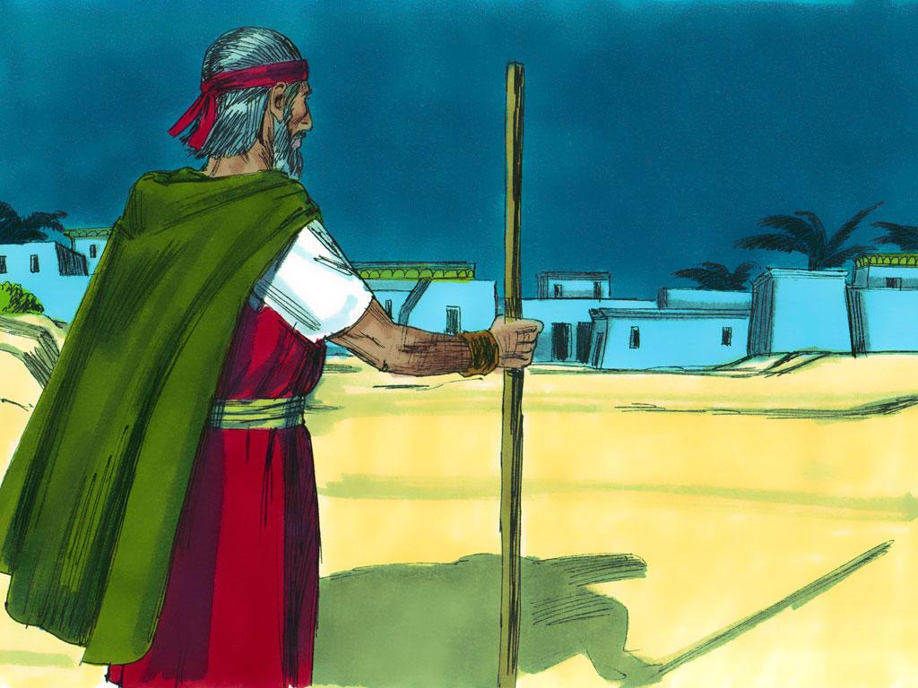
misionleccionesbiblicas.org Dejen ir a Mi Pueblo
‹#›
Notes:
19. Plaga 9—Oscuridad
Ahora Dios hizo que la oscuridad cayera sobre todo Egipto. Durante tres días no hubo luz en Egipto. Parecía como si siempre fuera de noche. Solo había una parte de Egipto que tenía luz. ¿Adivina dónde? Había luz en Gosén, donde vivían los israelitas.
El faraón intentó engañar a Moisés nuevamente y dijo que los israelitas podían irse, pero que debían dejar atrás a sus animales. Pero Moisés sabía cuán duro era el corazón del faraón. Le dijo al faraón que Dios quería que todo su pueblo (hombres, mujeres, ancianos, niños y bebés) e incluso todos sus animales salieran de Egipto juntos.

Slide 20
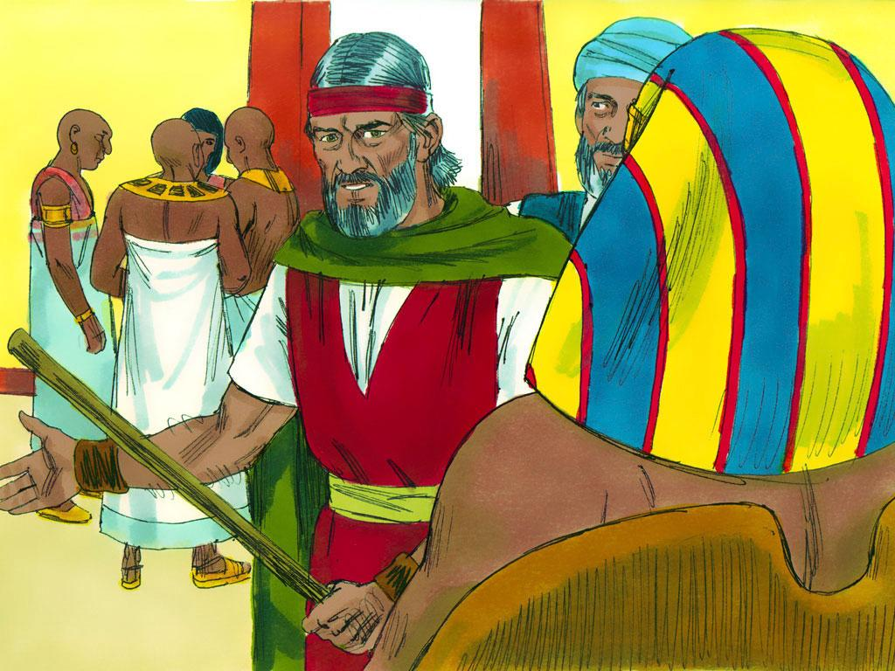
misionleccionesbiblicas.org Dejen ir a Mi Pueblo
‹#›
Notes:
20. El faraón se enojó mucho y echó a Moisés y Aarón del palacio. Le dijo a Moisés que nunca quería que volviera al palacio.
Nada más podría hacer que el faraón cambiara de idea. Ahora la última y peor plaga estaba a punto de llegar.

Slide 21
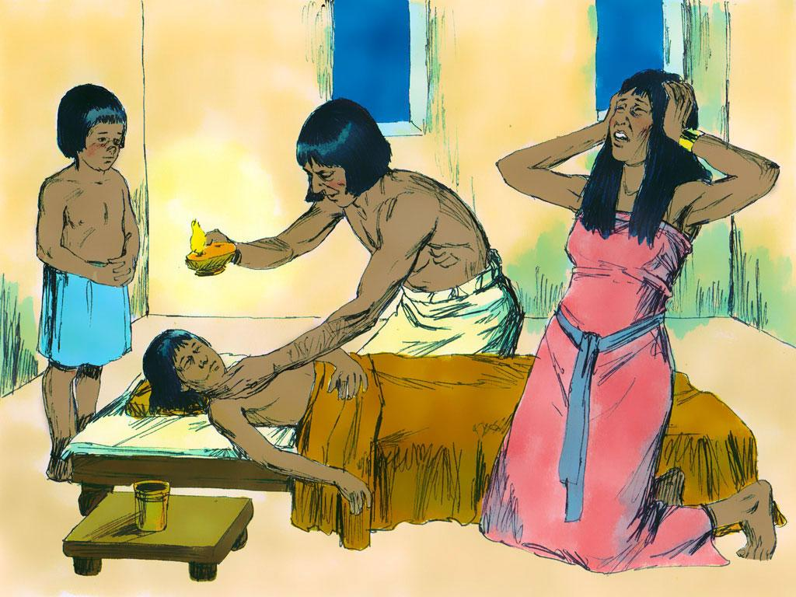
misionleccionesbiblicas.org Dejen ir a Mi Pueblo
‹#›
Notes:
21. Plaga 10—Muerte de los primogénitos
Cada plaga había causado dolor y sufrimiento, pero la décima (y última) plaga fue la más devastadora de todas. Los egipcios descubrirían que sin la protección de Dios, ni siquiera sus propios hijos estarían a salvo de la muerte. El hijo mayor de cada familia murió. Solo los israelitas que obedecieron a Dios estuvieron a salvo de esta última plaga.
El faraón pensaba que era el más poderoso, pero no lo era. Los magos, hechiceros y el pueblo egipcio pensaban que sus dioses los protegerían, pero no lo hicieron. A través de las 10 plagas, Dios mostró que ÉL era el más poderoso y que solo ÉL podía proteger y salvar a su pueblo.
Finalmente, después de esta terrible plaga, el faraón dijo que los israelitas podían salir de Egipto.

Slide 22
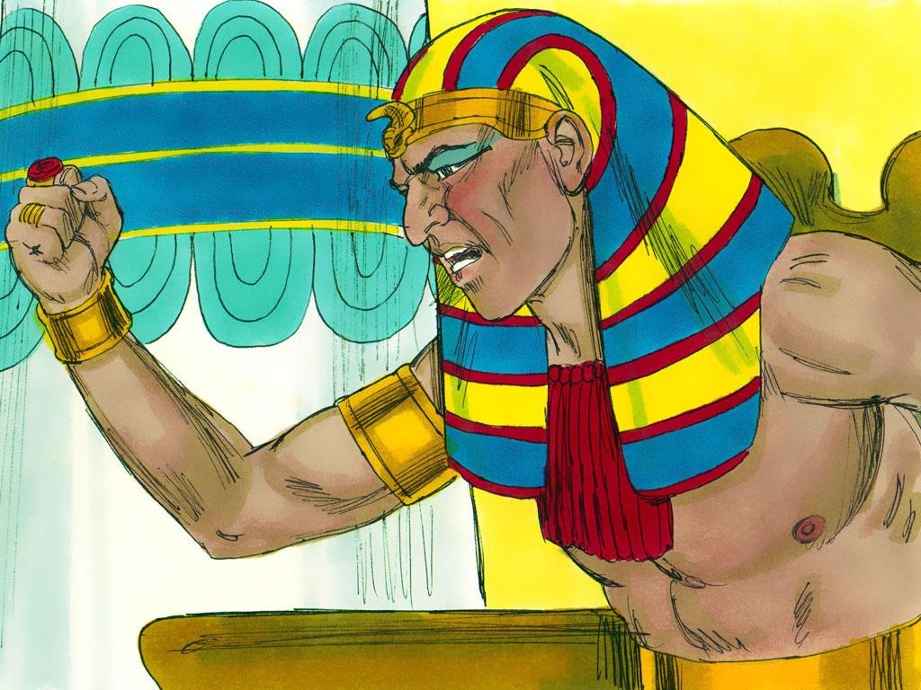
misionleccionesbiblicas.org Dejen ir a Mi Pueblo
‹#›
Notes:
22. Pero nada de esto tenía que haber sucedido. El faraón no amaba a su pueblo como Dios amaba a Israel. Debido al corazón duro del faraón, todos en Egipto sufrieron.

Slide 23
Notas Para Maestros 1
5. Qué sorpresa debió haber tenido el faraón cuando Moisés le dijo que dejara que los israelitas salieran de Egipto y adoraran a su propio Dios. El faraón dijo: -¡No! Los israelitas no pueden salir de Egipto.
El faraón estaba tan enojado por esto que mandó a que los israelitas trabajaran aún más fuertemente. Pero recuerda que Dios amaba a su pueblo como un padre ama a su hijo.
Dios le dijo a Moisés que no se preocupara. Él realizaría poderosas «maravillas» y pronto todos sabrían que Él era más poderoso que el faraón y cualquier de los «dioses» de Egipto.
6. Así que Moisés y Aarón volvieron a ver al faraón. El faraón quería ver un milagro. Moisés y Aarón sabían exactamente qué hacer a continuación. Aarón arrojó su bastón (el palo largo que llevaba) y el bastón se convirtió en una serpiente. ¡Todos estaban asombrados!
7. El faraón luego llamó a sus hechiceros y magos, y ellos pudieron hacer lo mismo usando sus trucos y «artes secretas.»
Los hechiceros y magos pensaban ser muy listos hasta que la serpiente de Aarón se tragó la serpiente de ellos. Pero, aunque podía ver el poder de Dios, el corazón del faraón permaneció duro y no dejaría ir al pueblo.
8. ¡Pero eso fue solo el comienzo del poder de Dios! Una tras otra, Dios envió plagas a Egipto.
Plaga 1—El agua se convierte en sangre
La próxima vez que Moisés fue a ver al faraón, repitió el mismo mensaje: -¡Deja ir a mi pueblo! Advirtió al faraón que, si no los dejara ir, el poder de Dios haría que el río Nilo se convirtiera en sangre. De hecho, toda agua, incluso la que ya había sido vertida en jarras, se convertiría en sangre.
Pero el faraón no dejaría ir al pueblo. Aarón tomó su bastón y extendió su mano sobre el Nilo. Toda el agua se convirtió en sangre, y la gente de Egipto no tenía agua para beber. La sangre también causó que los peces murieran, por lo que en el aire se sentía el olor a pescado muerto. El corazón del faraón permaneció duro. No dejaría ir al pueblo.
1. Portada: Dejen ir a Mi pueblo (Éxodo 4:20-23 y 4:27-10:29)
2. Dios amaba a su pueblo, los israelitas, como un padre ama a su hijo. Los israelitas estaban siendo muy maltratados en Egipto. ¿Qué crees que haría un padre a las personas que estaban lastimando a su hijo?
Durante cuatrocientos años, el pueblo de Dios había sido esclavo en Egipto. Ser esclavo significaba que, aunque tenían que trabajar duro y hacer todo lo que los egipcios decían, los egipcios nunca les pagaban el sueldo.
3. El faraón o rey de Egipto tenía un corazón duro y era cruel con los israelitas. No creía en el Dios del que leemos en nuestras Biblias. El faraón y el resto del pueblo egipcio creían en los muchos «dioses» de Egipto. Hacían estatuas de estos «dioses». Algunos tenían forma de ranas, mientras que otros tenían forma de cocodrilos o gansos. El faraón pensaba que estos «dioses» podían mantener Egipto a salvo, pero estaba equivocado.
4. Dios tenía un plan para su pueblo. Quería que vivieran en su propio país donde pudieran adorarlo. Dios envió a Moisés y a su hermano Aarón para hablar con el faraón. Eligió a Moisés para guiar a su pueblo desde Egipto hacia una nueva tierra.
Dios le dijo a Moisés que tenía un mensaje para el faraón: -¡Faraón, deja ir a mi pueblo!
misionleccionesbiblicas.org Dejen ir a Mi Pueblo
‹#›

Slide 24
Notas Para Maestros 2
13. El faraón finalmente dijo que dejaría que el pueblo fuera al desierto a adorar a Dios, por lo que Moisés oró a Dios y las moscas se fueron.
Pero ¿adivina qué? El faraón cambió de idea y dijo: -No, el pueblo no puede irse.
14. Plaga 5—Muerte del ganado
Luego, cuando el faraón no dejó ir al pueblo, ocurrió algo terrible. Los caballos, burros, camellos, vacas, ovejas y cabras que pertenecían a los egipcios murieron, pero no murió ni un solo animal que pertenecía a los israelitas.
A pesar de que todas estas cosas terribles estaban sucediendo, el corazón del faraón seguía siendo tan duro como siempre.
15. Plaga 6—Úlceras
Luego, Aarón arrojó hollín de un horno al aire ante el faraón. Esto se esparció por Egipto causando que los egipcios y sus animales tuvieran grandes llagas llamadas «úlceras.» Las personas ni siquiera podían ponerse de pie debido a las llagas en las plantas de los pies. Aun así, el faraón no cedió.
16. Dios ya había enviado seis plagas, pero el corazón del faraón seguía siendo duro. Se negó a cambiar de idea. Pero Dios nunca se rendiría. Aseguraría que el faraón supiera cuán poderoso era Él y cuánto amaba a su pueblo.
Plaga 7—Tormenta de granizo
Cuando el faraón dijo «no» esta vez, Dios le dijo a Moisés que extendiera su mano hacia el cielo para traer la peor tormenta de granizo que había azotado a la nación de Egipto.
9. Plaga 2—Ranas
Luego, Dios envió una plaga de ranas. Cientos de ranas salieron del río Nilo y saltaron por todas partes, metiéndose en las camas, los hornos y las mesas de las personas.
Finalmente, el faraón le pidió a Moisés que detuviera la plaga. Pero incluso después de que Moisés oró para que murieran las ranas, el faraón se negó a dejar que los israelitas salieran de Egipto.
10. Plaga 3—Mosquitos
Luego, Dios le dijo a Moisés que le dijera a Aarón que usara su bastón para golpear el polvo del suelo. Cuando hizo esto, el polvo se convirtió en mosquitos que picaban a las personas y los animales.
Cuando los magos del faraón vieron cuántos mosquitos había, le dijeron al faraón: -Moisés y Aarón no están haciendo trucos. ¡Esto realmente es el poder de Dios!
Pero el faraón ni siquiera escuchó a sus propios magos. No dejaría ir al pueblo.
11. Plaga 4—Moscas
Una vez más, Moisés fue a ver al faraón con el mensaje de Dios y le dijo: – ¡Deja ir a mi pueblo! Cuando el faraón dijo «no», cientos de moscas invadieron Egipto. Las moscas estaban casi en todas partes en Egipto.
12. Antes, cuando el faraón dijo «no», cosas malas les sucedían a todos. Esta vez pasó algo diferente. Las moscas fueron a todas partes de Egipto EXCEPTO a un lugar llamado «Gosén.» Esa era la parte de Egipto donde vivían los israelitas. Dios estaba cuidando a su pueblo.
misionleccionesbiblicas.org Dejen ir a Mi Pueblo
‹#›

Slide 25
Notas Para Maestros 3
19. Plaga 9—Oscuridad
Ahora Dios hizo que la oscuridad cayera sobre todo Egipto. Durante tres días no hubo luz en Egipto. Parecía como si siempre fuera de noche. Solo había una parte de Egipto que tenía luz. ¿Adivina dónde? Había luz en Gosén, donde vivían los israelitas.
El faraón intentó engañar a Moisés nuevamente y dijo que los israelitas podían irse, pero que debían dejar atrás a sus animales. Pero Moisés sabía cuán duro era el corazón del faraón. Le dijo al faraón que Dios quería que todo su pueblo (hombres, mujeres, ancianos, niños y bebés) e incluso todos sus animales salieran de Egipto juntos.
20. El faraón se enojó mucho y echó a Moisés y Aarón del palacio. Le dijo a Moisés que nunca quería que volviera al palacio.
Nada más podría hacer que el faraón cambiara de idea. Ahora la última y peor plaga estaba a punto de llegar.
21. Plaga 10—Muerte de los primogénitos
Cada plaga había causado dolor y sufrimiento, pero la décima (y última) plaga fue la más devastadora de todas. Los egipcios descubrirían que sin la protección de Dios, ni siquiera sus propios hijos estarían a salvo de la muerte. El hijo mayor de cada familia murió. Solo los israelitas que obedecieron a Dios estuvieron a salvo de esta última plaga.
El faraón pensaba que era el más poderoso, pero no lo era. Los magos, hechiceros y el pueblo egipcio pensaban que sus dioses los protegerían, pero no lo hicieron. A través de las 10 plagas, Dios mostró que ÉL era el más poderoso y que solo ÉL podía proteger y salvar a su pueblo.
Finalmente, después de esta terrible plaga, el faraón dijo que los israelitas podían salir de Egipto.
22. Pero nada de esto tenía que haber sucedido. El faraón no amaba a su pueblo como Dios amaba a Israel. Debido al corazón duro del faraón, todos en Egipto sufrieron.
17. El granizo es como bolas de hielo que caen con fuerza del cielo. Muchas personas y animales murieron cuando el granizo los golpeó, y la mayoría de los cultivos fueron destruidos por el granizo. Solo Gosén quedó intacto.
Cuando el faraón vio esto, confesó que había pecado y que estaba equivocado al no dejar que el pueblo se fuera. Pero ¿adivina qué? Una vez más, tan pronto como Moisés detuvo el granizo, el faraón cambió de idea. No dejaría ir al pueblo.
18. Plaga 8—Langostas
Ahora Moisés y Aarón advirtieron al faraón que una plaga de langostas (insectos como saltamontes voladores) peor que cualquier cosa que Egipto hubiera visto antes devoraría todo lo que quedaba de los cultivos y árboles en Egipto después de la tormenta de granizo.
Los funcionarios del faraón le rogaron que dejara que los israelitas se fueran, pero él se negó. Dijo: -Tal vez solo dejaré que los hombres se vayan, pero mantendré a todas las mujeres y niños en Egipto. – ¡Esto no serviría! Cuando Moisés extendió su mano, Dios hizo que el viento del este trajera una invasión de langostas. Destruyeron todo lo que aún estaba creciendo.
Una vez más, el faraón dijo que lo lamentaba, pero cambió de idea después de que Moisés oró y las langostas se fueron. ¡El faraón realmente tenía un corazón duro.
misionleccionesbiblicas.org Dejen ir a Mi Pueblo
‹#›

Slide 26


Atribución: Esta ayuda visual fue construida por Mary Nelson www.missionbibleclass.org utilizando:
Recopilación de textos y diapositivas de Mary Nelson
Texto y diapositivas de Mary Nelson
Ilustraciones de Sweet Publishing http://sweetpublishing.com/ Acceso a través de www.freebibleimages.org y https://www.unfoldingword.org/sweet-publishing/
Alteración: Texto añadido a la portada y a la diapositiva 6.
Diapositiva 4 contiene partes de dos ilustraciones distintas.
Puede descargar este pase de diapositivas de misionleccionesbiblicas.org.
Atribución/Reconocimiento-CompartirIgual 4.0 Internacional Deed, CC BY-SA 4.0
https://creativecommons.org/licenses/by-sa/4.0/deed.es
Recursos gratuitos para compartir la Palabra de Dios con los niños:
misionleccionesbiblicas.org (en español)
www.missionbibleclass.org (in English)
misionleccionesbiblicas.org Dejen ir a Mi Pueblo
‹#›

